Slide 1
Indische Musik
Erkundungen
Sitar: Stimmung
Tonvorrat, Tonsystem, Skalen
Raga-Komposition, Konzerte
Bollywood und Bhangra

Slide 2
Erkundungen (drei Kleingruppen)
Vielfalt der Musik in Indien: „Embryos Reise“ (1968)
East goes West: Ravi Shankar etabliert die „klassische Musik“ (2012)
„Klassik“ heute: Analyse eines Corona-Konzert des BBC (2020)
Berichte

Slide 6
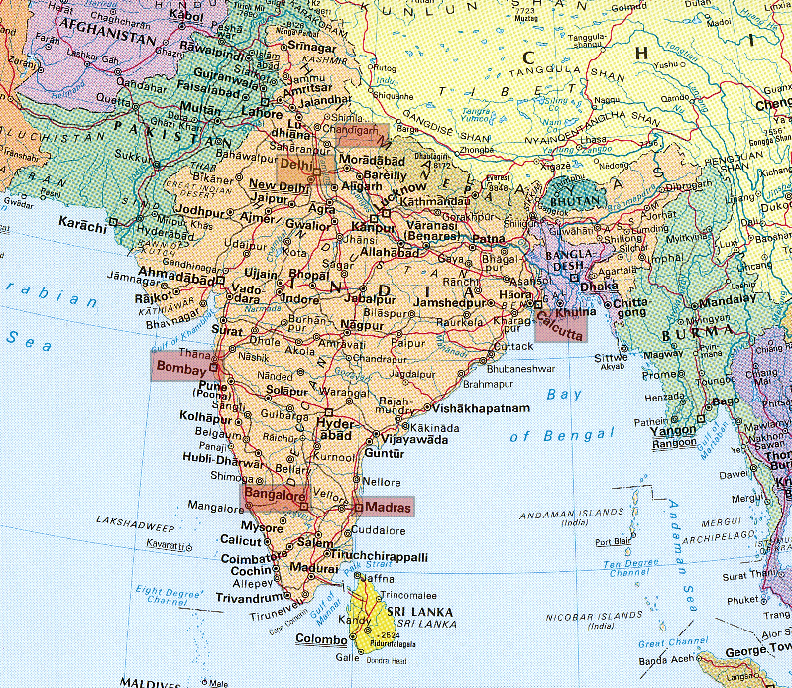
Erkundungen (drei Kleingruppen)
Vielfalt der Musik in Indien: „Embryos Reise“ (1968)
East goes West: Ravi Shankar etabliert die „klassische Musik“ (2012)
„Klassik“ heute: Analyse eines Corona-Konzert des BBC (2020)
Berichte

Slide 7
Titel | Ausführende | Funktion
Bahul | Bettelmönche | Trance, Almosen bekommen
Devotee-Gesänge | „Offene“ Religiöse Gesänge | Selbsterfahrung, Sing-Out, Eso-Szene
Bengalische Fischer | Fischer singen | Arbeitslied (Volkslied)
Percussion School Bangalore | Jugendliche, Musikstudenten | Erlernen von Perussion
In the Docks of Kalkuta | Embryo und Guests | Konzert “West-Ost”

Slide 8
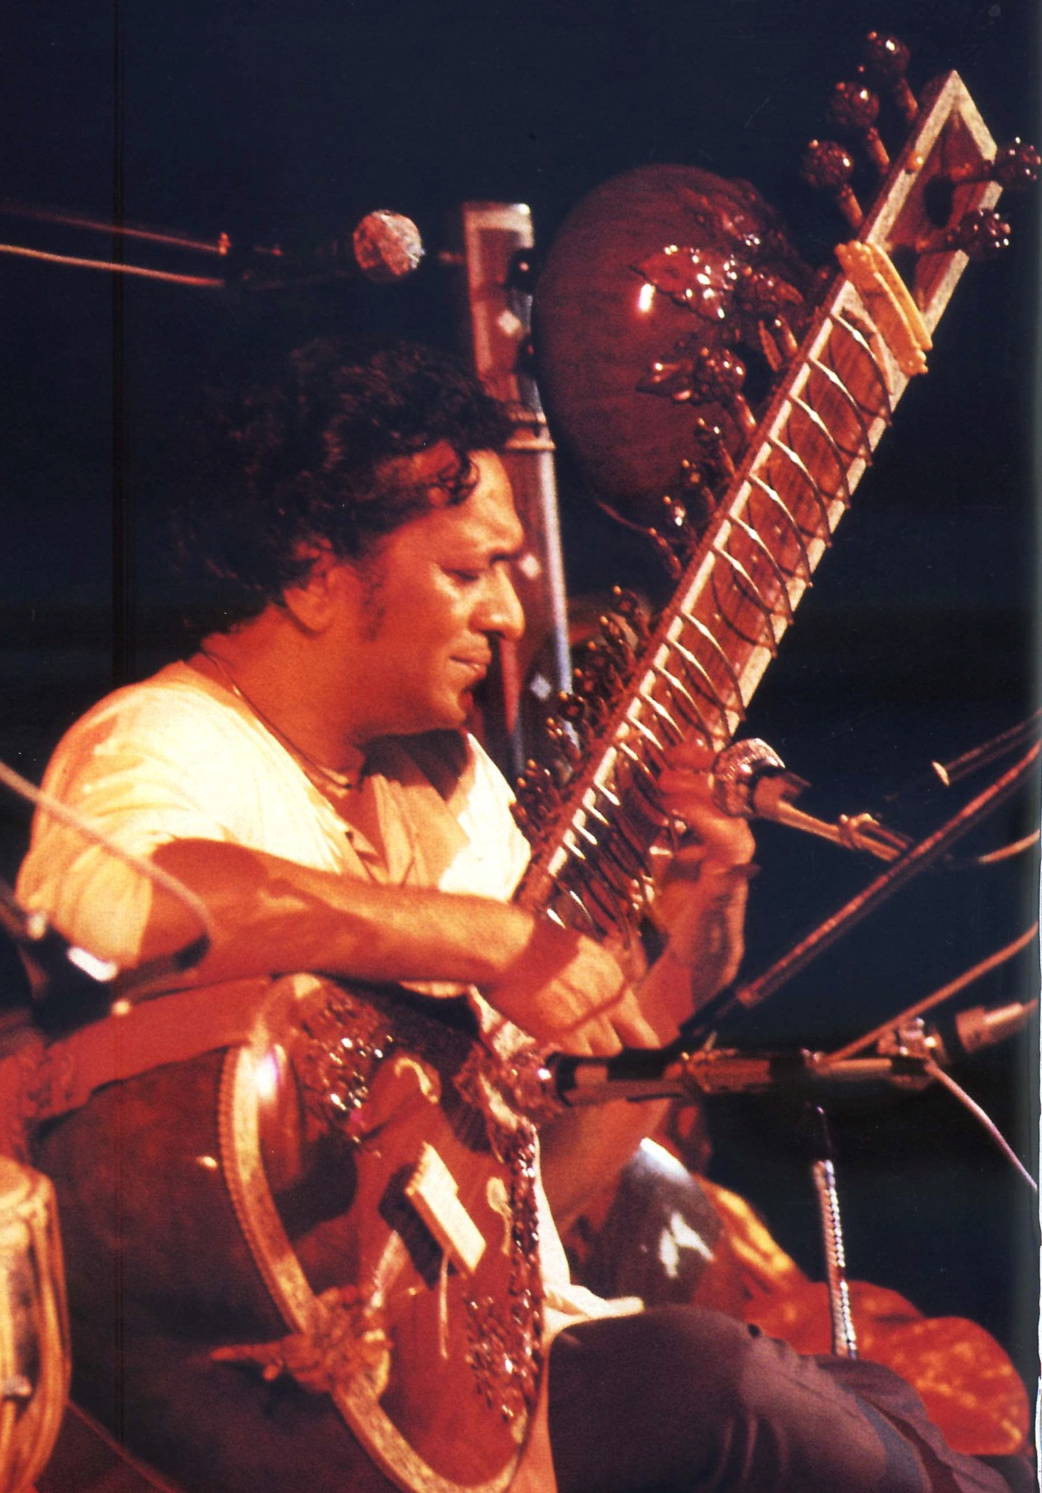
Ravi Shankar
Video zu Ravi Shankar’s Wirken:
Klassischses Konzert mit Sitar, Tambura, Tabla ca. 1958,
Shankar übt und konzertiert mit Yehudi Menuhin, 1968, kommentiert 1995,
Jazz-Einflüsse auf die klassische indische Musik (Shankar bezieht sich auf John Coltrane),
„Alice in Wonderland“ – indische Musik und atlernative Sehnsüchte, Phil Glass (1967),
Shankar in Kalifornien (Konzert, Workshop),
George Harrison (The Beatles) nimmt bei Shankar Unterricht 1966,
Festival Monterey 1967,
Unterricht in Indien (Melodieartikulation singend), Anfang 90er Jahre.

Slide 9
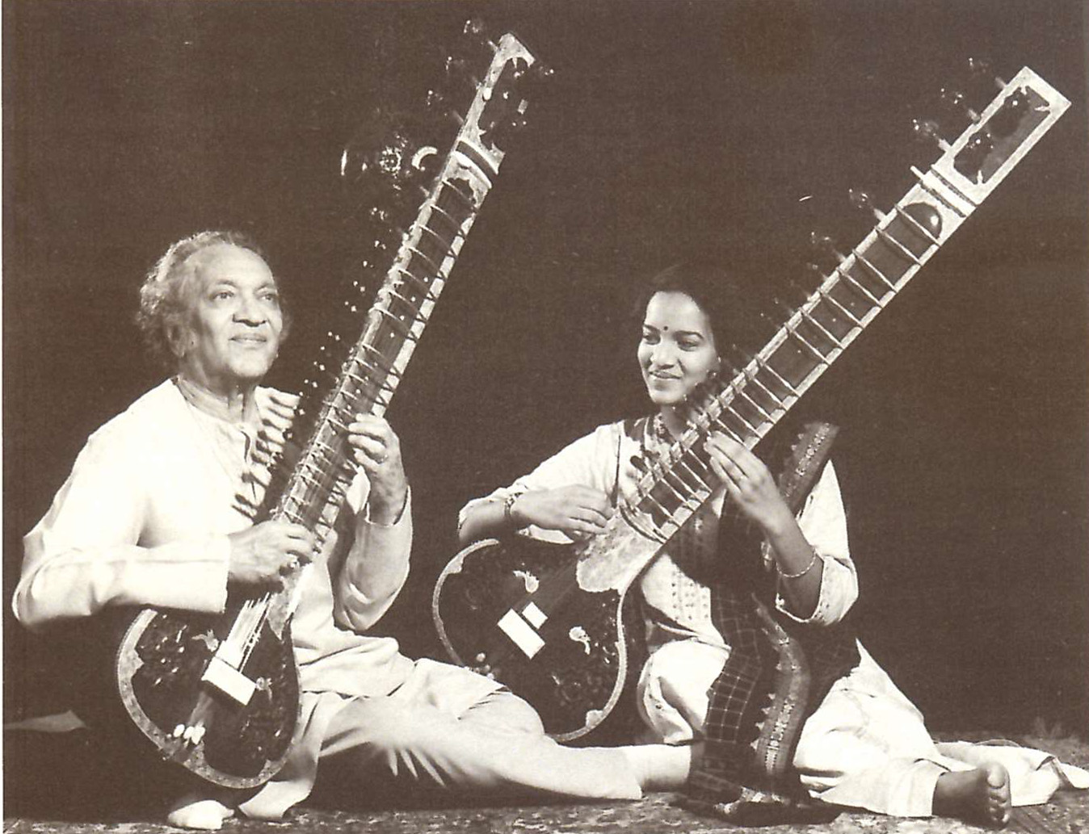
Ravi und Anoushka Shankar

Slide 10
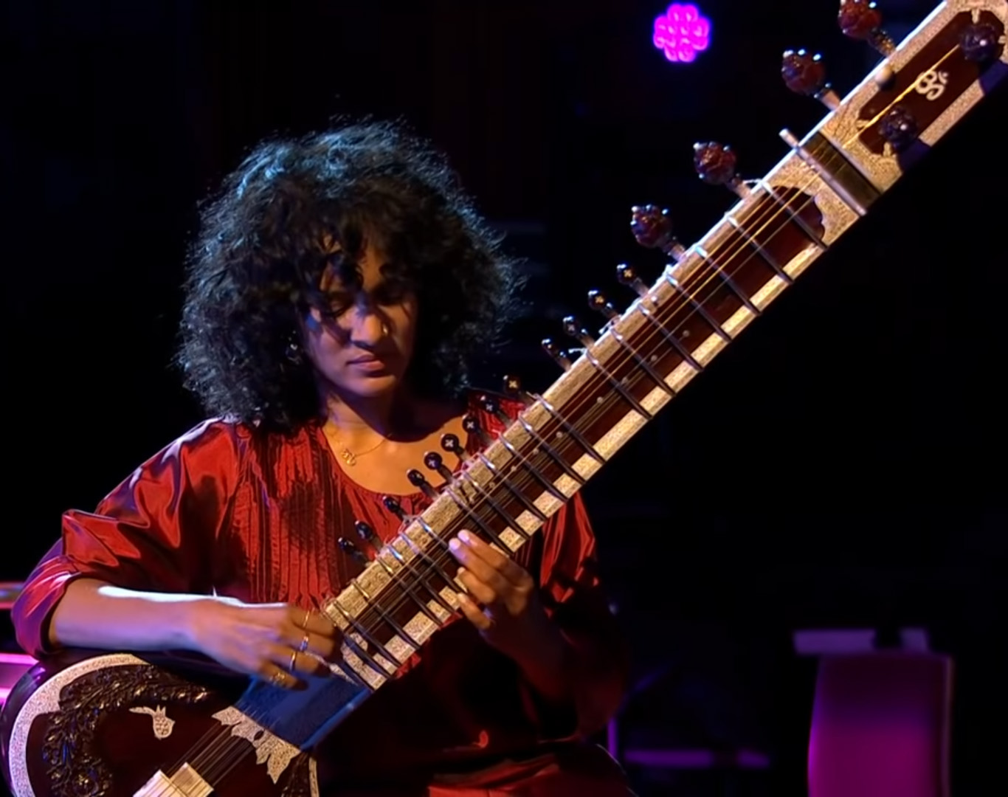

Slide 11
Die Sitar
und
ihre Stimmung

Slide 12
„Spielsaiten“
„Resonanzsaiten“

Slide 13
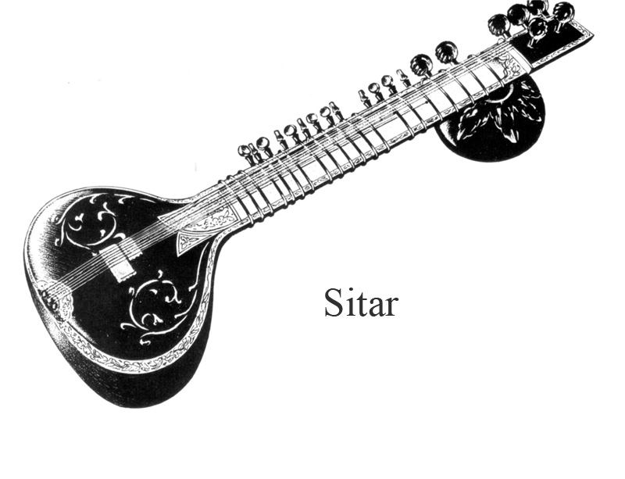
G
C
c‘
g
(Grundton)
c“
c
f
(„Spielsaite“)
Leere Saiten in C

Slide 14
P..
S..
s
P.
(Grundton)
S = SA = Grundton
P = PA = Quinte
M = MA = Quarte
ṡ
S.
M.
(„Spielsaite“)
Grundton ist beliebig!
oft ist es C#

Slide 15
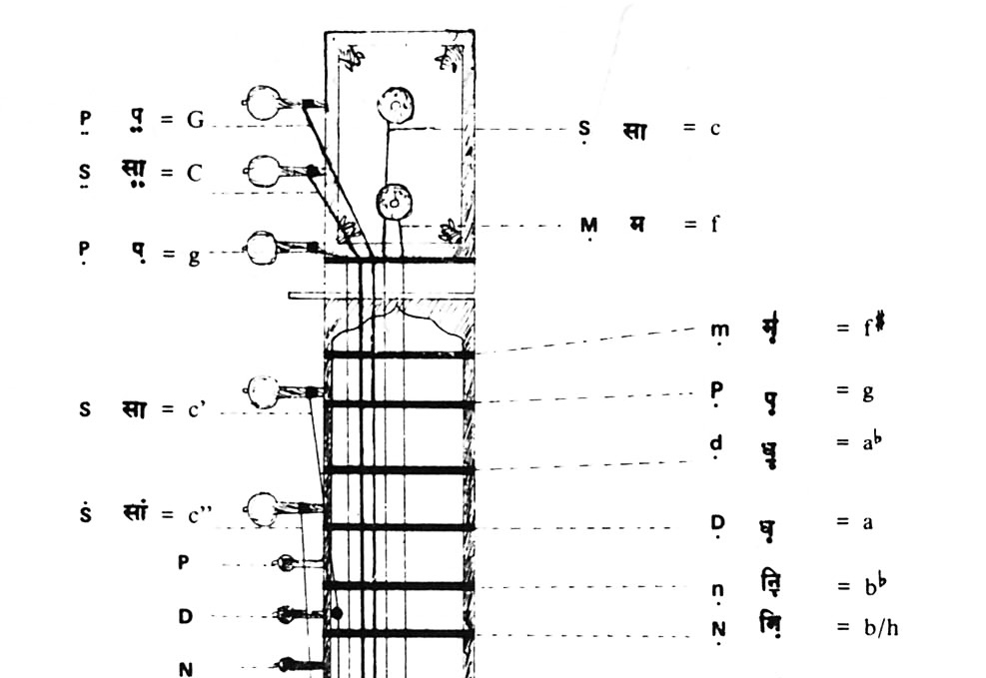
Spielsaiten
Resonanz-
Saiten

Slide 16
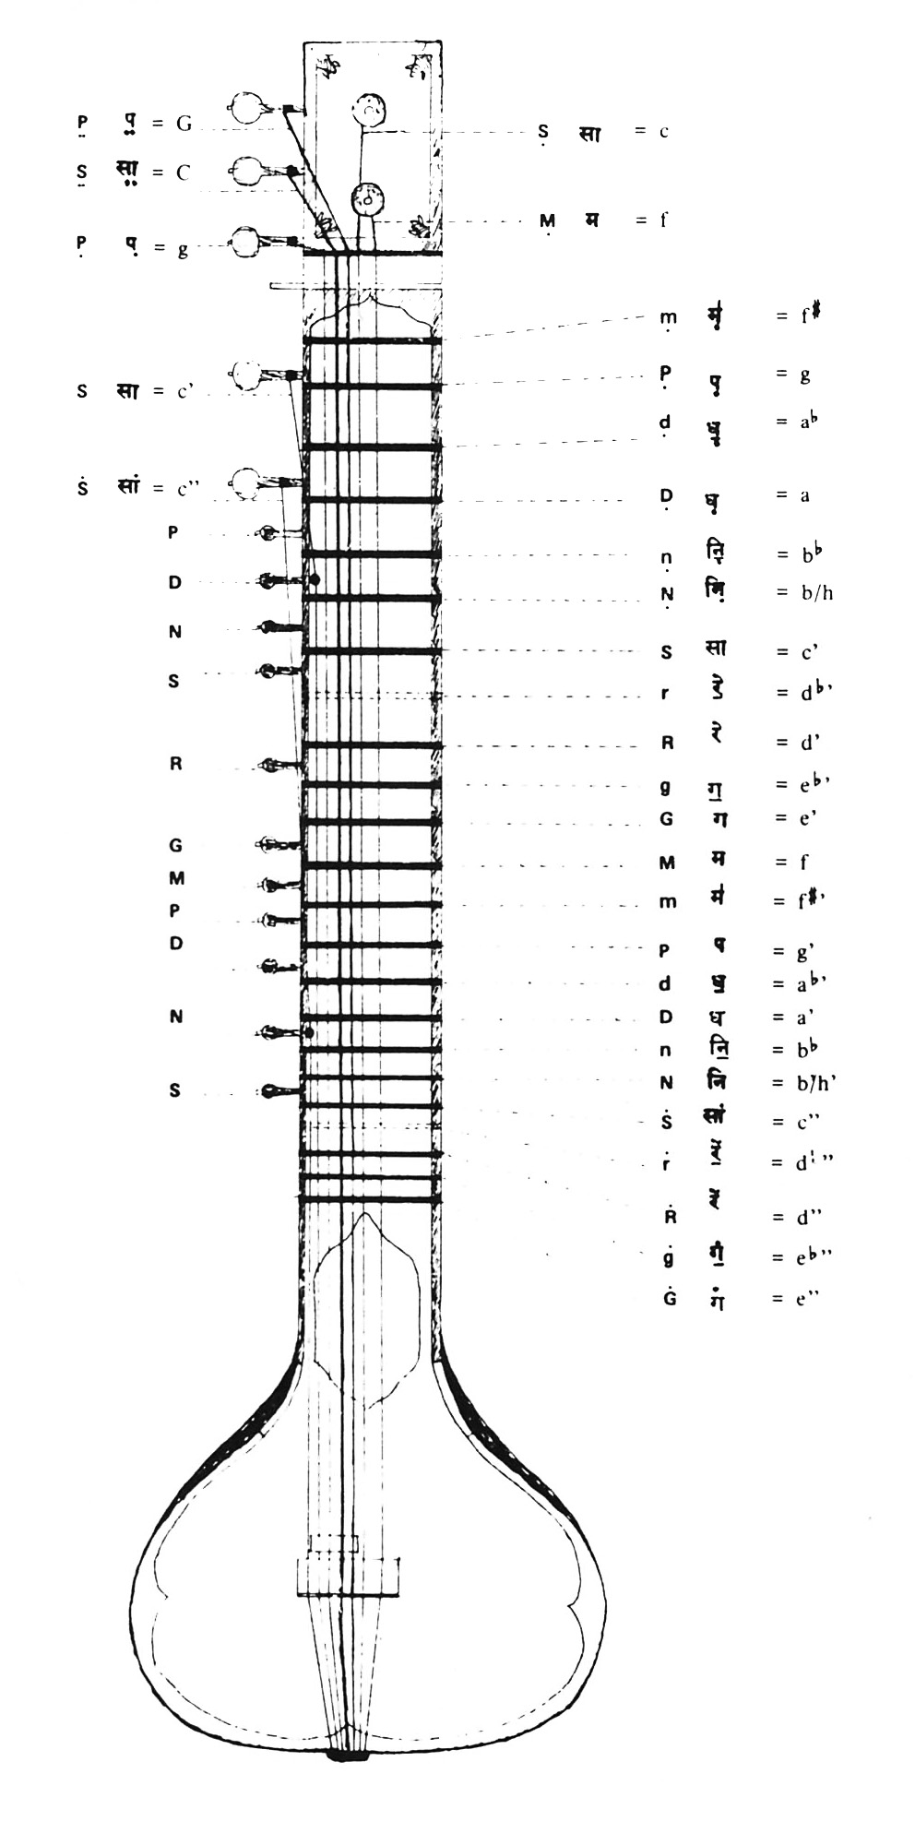
Ma
Pa
Dha
Ni
Sa
Re
Ga
Ma
Pa
Dha
Ni
Sa

Slide 17
Ma
Pa
Dha
Ni
Sa
Re
Ga
Ma
Pa
Dha
Ni
Sa
Die Grundtonleiter :
S-R-G-M-P-D-N-S
(C-Dur)

Slide 18
Sa
Re
Ga
Ma
Pa
Dha
Sa
Ni

Slide 19
… unterschiedliche Abstände!

Slide 20
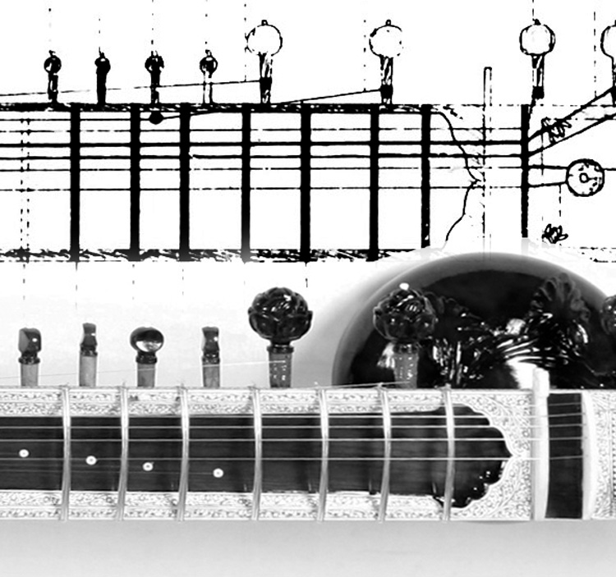
… unterschiedliche Abstände!
Die Position der Stege/Bünde kann verschoben werden.

Slide 21
Theorie
„pure notes“ (Shuddha-Svaras)
Sa | Re | Ga | Ma | Pa | Dha | Ni | `Sa
c | d | e | f | g | a | h | c‘
S | R | G | M | P | D | N | `S

Slide 22
Erweiterung durch „altered notes“ (Vikrita-Svaras)
Theorie
Sa | Re | Ga | Ma | Pa | Dha | Ni | `Sa
c | d | e | f | g | a | h | c‘
S | R | G | M | P | D | N | `S
 | r | g |  | m | d | n
 | c# | d# |  | f# | g# | a#

Slide 23
Erweiterung durch „altered notes“ (Vikrita-Svaras)
Theorie
Sa | Re | Ga | Ma | Pa | Dha | Ni | `Sa
c | d | e | f | g | a | h | c‘
S | R | G | M | P | D | N | `S
 | r | g |  | m | d | n
 | c# | d# |  | f# | g# | a#
c – c# - d – d# - e – f – f# - g – g# - a – a# - h – c
S – r – R – g – G – M – m – P – d – D – n – N - S

Slide 24
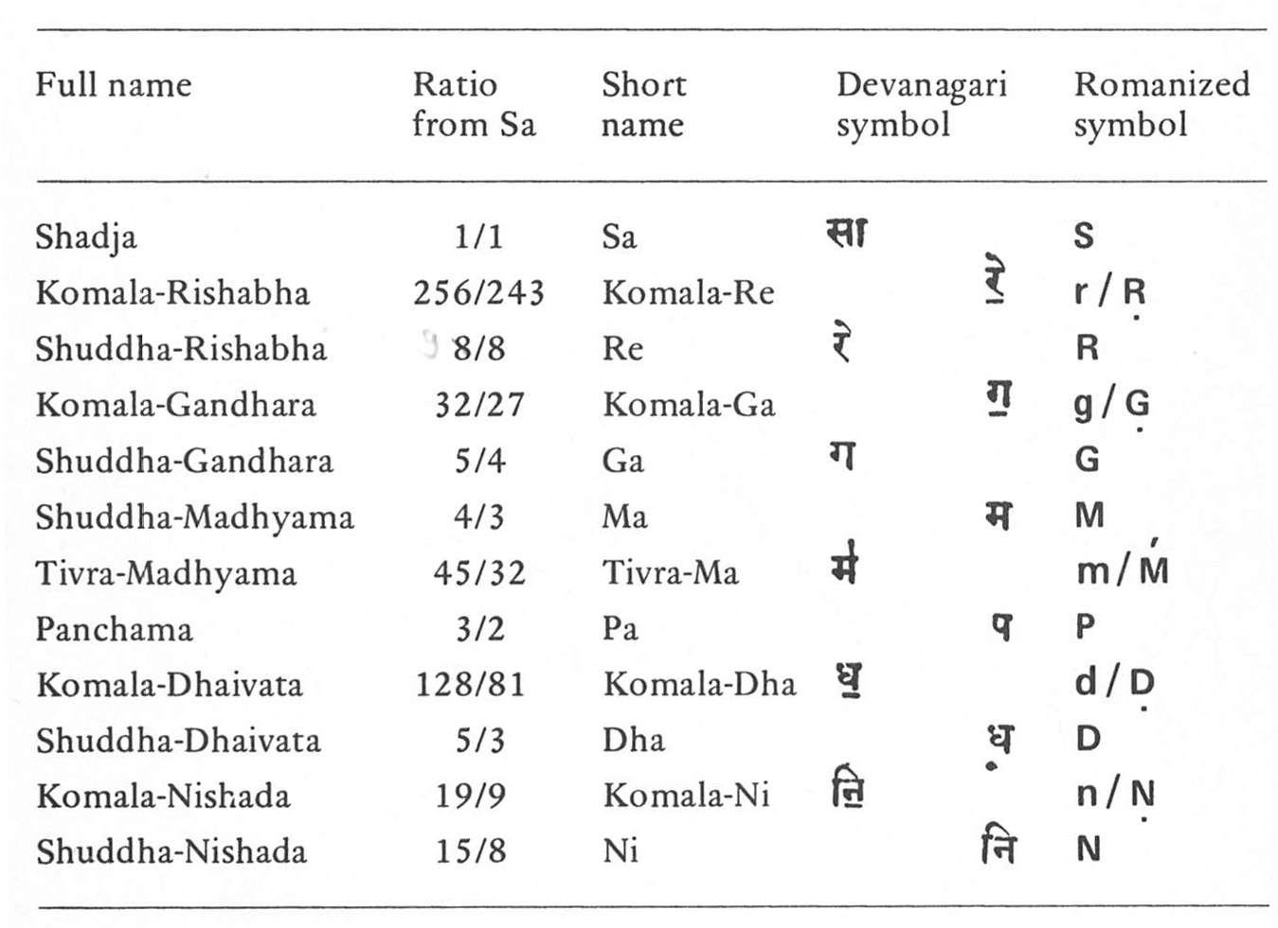
Erweiterung durch „altered notes“ (Vikrita-Svaras)
Theorie
9/8
Kleine Buchstaben für die Varianten!

Slide 25
Erweiterung durch „altered notes“ (Vikrita-Svaras)
Theorie
Pythagoras!
9/8
16/9

Slide 26
Erweiterung durch „altered notes“ (Vikrita-Svaras)
Theorie
„Reine Skala“
9/8
Gr. Terz
Gr. Sext
16/9
Oct – 16/15
Grün: zusätzlich aus der Obertonreihe entnommen.

Slide 27
Erweiterung durch „altered notes“ (Vikrita-Svaras)
Theorie
„Reine Skala“
Limma
9/8
GT + Li
5/4 + GT
2/1 – 2 GT
16/9
Oct – 19/18
GT = 9:8 Pyth. Ganzton – Li = Limma = Quarte minus 2 GT‘s

Slide 28
Erweiterung durch „altered notes“ (Vikrita-Svaras)
Theorie
Zwischenbemerkung: wie rekonstruiert man komplizierte Verhältniszahlen?
Fall 1: einfache Zahlen entnimmt man der Obertonreihe
5:3 … große Sext zwischen e‘ und g
15:8 … große Septime zwischen h“ und c“
16:9 … ist die kleine Septime zwischen c³ und d“

Slide 29
Erweiterung durch „altered notes“ (Vikrita-Svaras)
Theorie
Zwischenbemerkung: wie rekonstruiert man komplizierte Verhältniszahlen?
Fall 2: größere Zahlen nach 2er- und 3er-Potenzen aufschlüsseln und eventuell „reine Intervalle“ hinzuziehen
32:27 … 32 = 8x4 und 27 = 3x9, 32:27 = 4/3 x 8/9 = „Quart minus Ganzton“
45:32 … 45 = 9x5 und 32 = 8x4, 45:32 = 9/8 x 5/4 = „gr.Terz plus Ganzton“
128:81 … 128 = 8x8x2 und 81 = 9x9, 128:81 = 2/1 x (8/9 x 8/9) = 2 : (9/8 x 9(8) = „Oktave minus 2 Ganztöne“

Slide 30
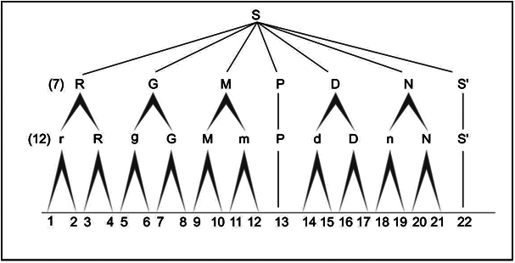
Das Gesamtsystem:
OM (Grundton) – Philosophie „die Welt ist Klang“
Pythagoreischer Konsonanzrahmen: Sa – (M) – Pa - Sa
7 „pure notes“ (Diatonik – „Solmisationsbezeichnungen“), Grundton frei
12 pure + „altered notes“: die 10 „Modalleitern“ (Thatas) zu je 7 Tönen
22 shrutis: die Verzierung/Artikulation in der Praxis

Slide 31
Gesamtsystem:
OM (Grundton) – Philosophie „die Welt ist Klang“
Konsonanzrahmen: Sa – (M) – Pa - Sa
7 „pure notes“ (Diatonik – „Somisationsbezeichnungen“)
12 pure + altered notes … die 10 Modalleitern (Thatas) zu je 7 Tönen
22 shrutis … die Auszierung in der Praxis
OM
Die 7-tönige Skala
Tonvorrat der Skalen: Thatas
Tonvorrat der Praxis: Shruti

Slide 32
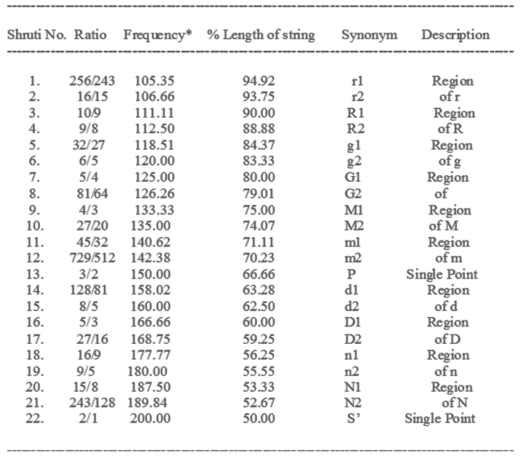
Theorie
„pure notes“ (Shuddha-Svaras

Slide 33
Theorie
„altered notes“ (Vikrita-Svaras

Slide 34
Theorie
„MIkrointervalle “ (Shruti)

Slide 35
Praxis
Theorie
Von der Theorie zur Praxis
Tonvorrat mit Varianten (Shruti)
Tonvorrat mit „altered notes“ (Vikrita-Svaras)
Skalen aus diesem Tonvorrat (Thatas)
Ragas
Praxis der Raga-Vorführung

Slide 36
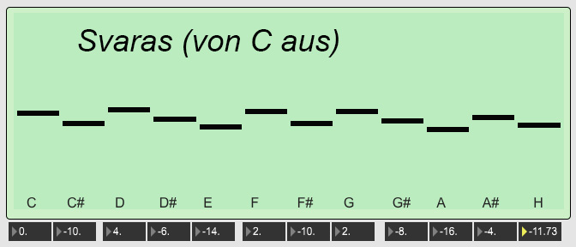
Realisierung der reinen indischen Skala (siehe auch Exceltabelle!)
Verstimmung der temperierten Tasten in Cent

Slide 37
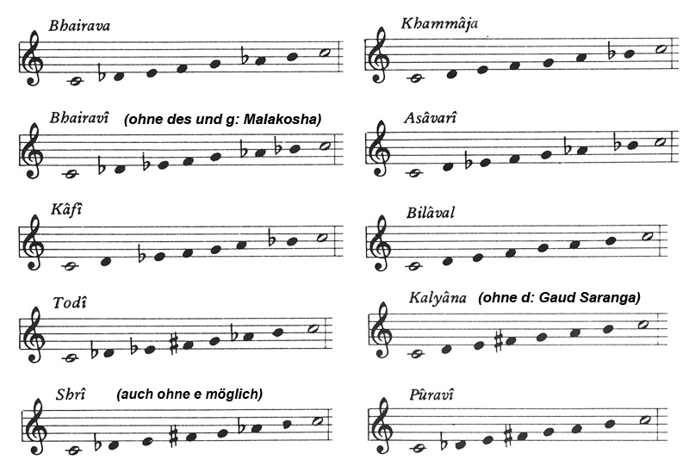
Skalen (Thatas) im 12er-System (aus den „pure and altered Notes“)

Slide 38
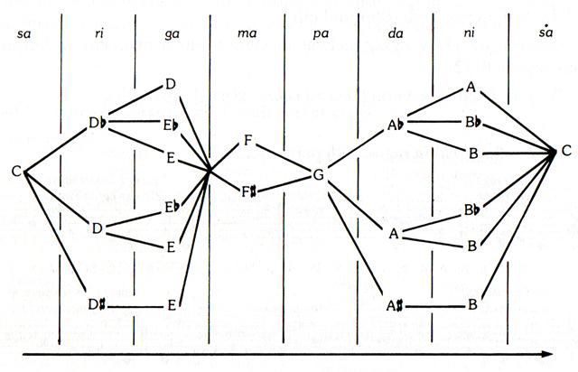
Die verschiedenen „Grundskalen“ (Thatas) unter Verwendung der 7 Haupt- und 5 Nebentöne kann man sich als folgende „Wege“ vorstellen:

Slide 39
Die verschiedenen „Grundskalen“ (Thatas) unter Verwendung der 7 Haupt- und 5 Nebentöne kann man sich als folgende „Wege“ vorstellen:
Bhairava

Slide 40
… auf zum Thata-Puzzle!
..weltstimmung/06Indien/quiz3.html

Slide 41
Von der Skala zum Raga!
„Raga ist…
eine Tonskala mit präzisen Intervallen,
bestimmte melodische und ornamentale Elemente und Spielvorschriften für bestimmte Töne,
zwei charakteristische Haupttöne: Vadi und Samvadi (= Zieltöne der Melodiefiguren),
bestimmte Improvisationstechniken.“
„Ziel ist es, ein bestimmtes „musikalisches Klima“ zu erzeugen und in den Hörer/innen einen spezifischen emotionalen Zustand auszulösen.
Die Ragas sind dabei bestimmten Tages- und/oder Jahreszeiten zugeordnet (hierfür gibt es Gedichte, Bilder, Geschichten usw.).“
Alain Danielou 1975

Slide 42
Ein „klassisches Konzert“
- Tanpura oder dgl. = OM (Dauerton, Grundton).
- Teil 1 (Alapana): Improvisation zur Vorstellung des Rag‘s auf dem Hauptmelodieinstrument. Oft mit „Phantasiesilben“ begleitet. Dreiteilig = Skalentöne, Vorbereitung des Rhythmus und einzelner Melodiefragmente.
Teil 2: Hauptteil, der durch den Rhythmus der Tabla metrisiert ist („Tala-System“).
Es gibt mehrere Formen (z.B. aktuell Kriti karnatisch in Südindien oder Dhrupad hindustanisch aus dem 16. Jhd. im Norden) je nach Region und philosophischen Hintergrund.
Fast immer mit Gesang als Textinterpretation! (Durch Ravi Shankar ist im Westen die rein instrumentale Darbietung populär geworden.)
Anoushka Shankar Live 2019 Set 1.mp4: 25 Minuten
– moderne Variation des klassischen Kriti-Schemas (Intro und dreiteiliger Hauptteil, statt Sänger spielt eine Flöte, Rhythmus sowohl nordind. Tabla als auch südind. Mridangam. Als Gag noch ein Cello, das nach Noten spielt. Bordun: 2 Tanpura

Slide 43
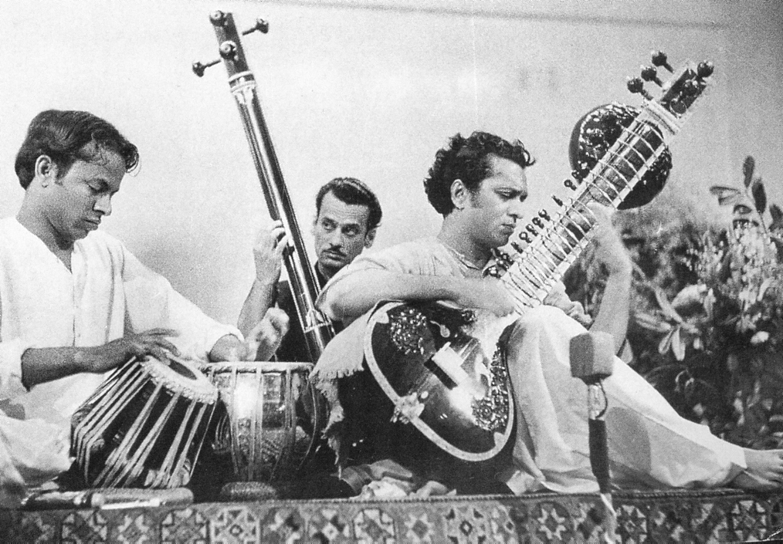
Tabla, Tambura, Sitar
Notes:
Die drei Instrumente der klassischen Konzertmusik.

Slide 44
Basis (OM)
Rhythmus (tala)
Melodie (raga)
Tabla, Tambura, Sitar
Notes:
Die drei Instrumente der klassischen Konzertmusik.

Slide 45
Ragas gespielt auf einem UN-Konzert am 10.12.1967
Notes:
Cover der Menuhin-LP East meets West.

Slide 46
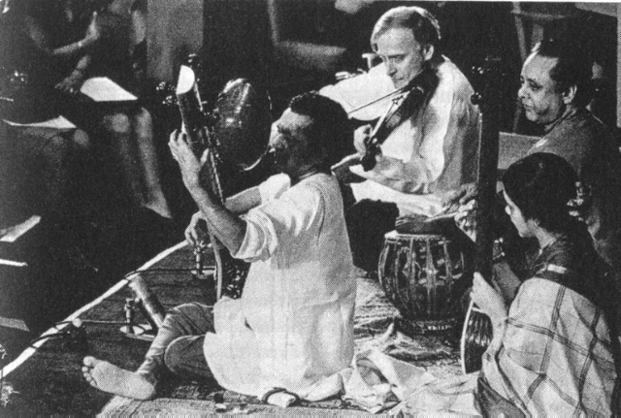
Sitar, Geige, Tabla, Tambura
…Shankar_Menuhin.mp3
„Raga Pilu“ mit Ravi Shankar und Yehudi Menuhin am 10.12.1967 vor der UNO
Notes:
Zum Hörbeispiel: Yehudi Menuhin und Ravi Shankar mit Begleitung...

Slide 47
… und sonst?
Bhangra
Bollywood
Mantra

Slide 48
https://www.youtube.com/watch?v=KhEBRp7fOjI
Deewangi Deewangi 4k Video Song | Om Shanti Om | Shahrukh Khan, Deepika Padukone | ShawaN BD
20.4.2021
„Bollywood“: klassischer Film-Track -- Videoclip
https://www.youtube.com/watch?v=sCbbMZ-q4-I
Gulshan Kumar & T-Series presents Bhushan Kumar's Lut Gaye; a romantic ballad composed by Tanishk Bagchi, penned by Manoj Muntashir and sung by Jubin Nautiyal featuring Emraan Hashmi, and Yukti Thareja. The video is directed by Radhika Rao and Vinay Sapru

Slide 49
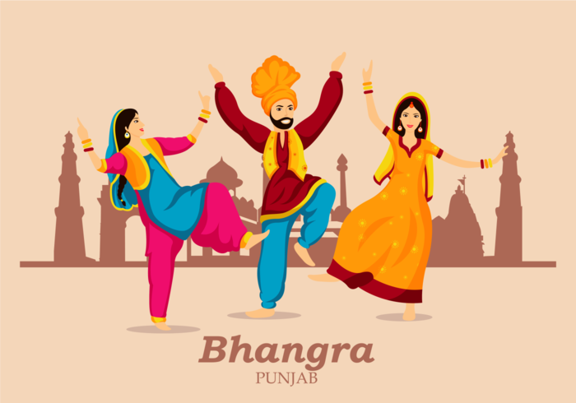
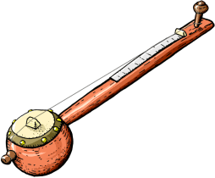
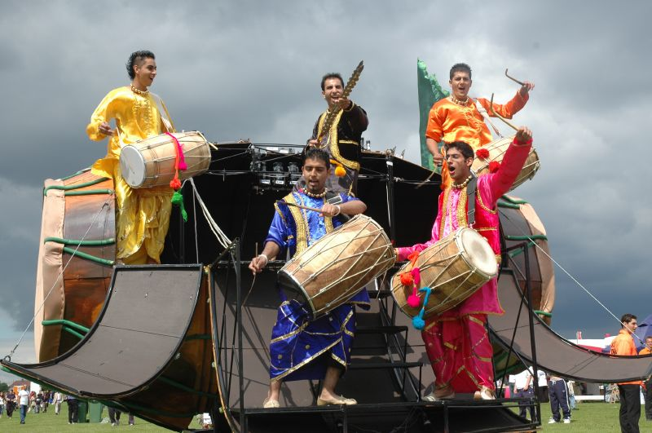
London
Punjab
Punjab-HipHop
Weltmusik
Bollywood
ganz Indien
Californien

Slide 51
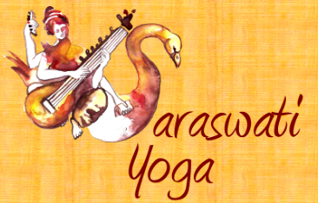
Indische Kultur in Oldenburg

Slide 52
„Mantra-Unterricht“ in deutschen Workshops

Slide 53
Mantra-Singen in den Medien und der Popmusik

Slide 54
Dynamische Meditation nach Bhagwan (Osho)

Slide 55
ENDE

